Slide 1
電流急急棒

Slide 2
遊戲畫面

Slide 3
遊戲說明
電流急急棒是玩家隨著路徑前進，但是不能碰到路徑以外的區域，如果碰到這些區域，則會返回原點，重新開始。
當玩家到達終點則表示過關。
當玩家點擊探險者角色之後，就開始控制角色的行進。

Slide 4
舞台

Slide 5
自繪背景

Slide 6
程式碼
無

Slide 7
角色

Slide 8
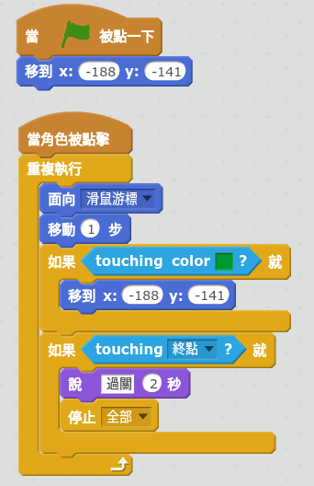
角色一：探險者
自繪角色

Slide 9
角色二：終點
自繪角色
無程式碼

